Slide 1
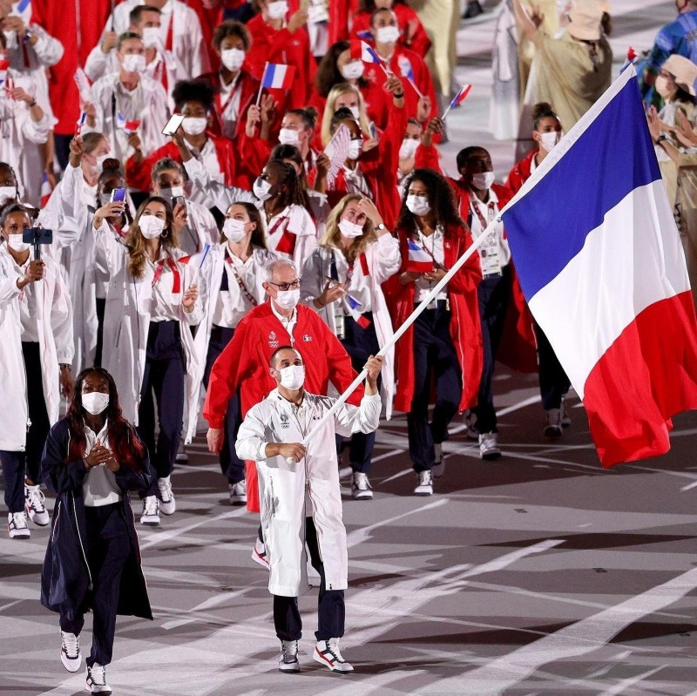
他们______他们的国家，参加了奥运比赛
Notes:
02

Slide 2
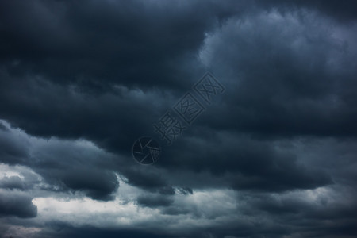
看今天的云这么厚，等等_____会下雨。
Notes:
02

Slide 3
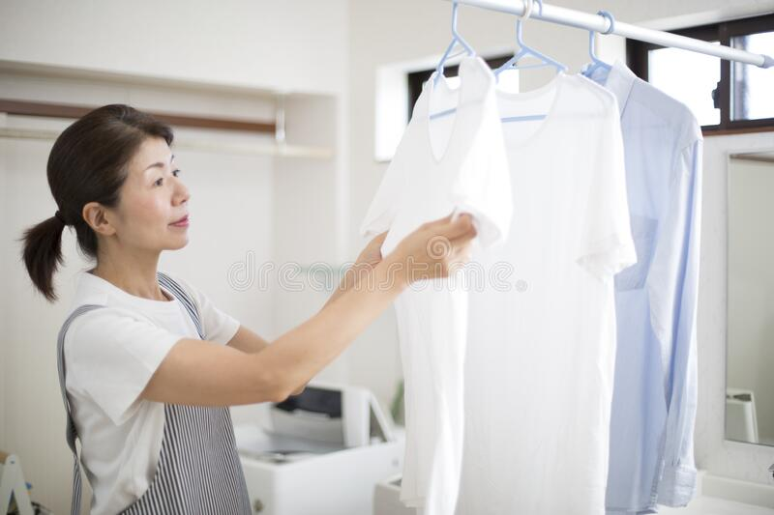
他正把洗好的衣服______在衣架上晾干
Notes:
02

Slide 4

他很____失去工作的人，时常会帮助他们找到下一份工作
Notes:
01(0406)

Slide 5
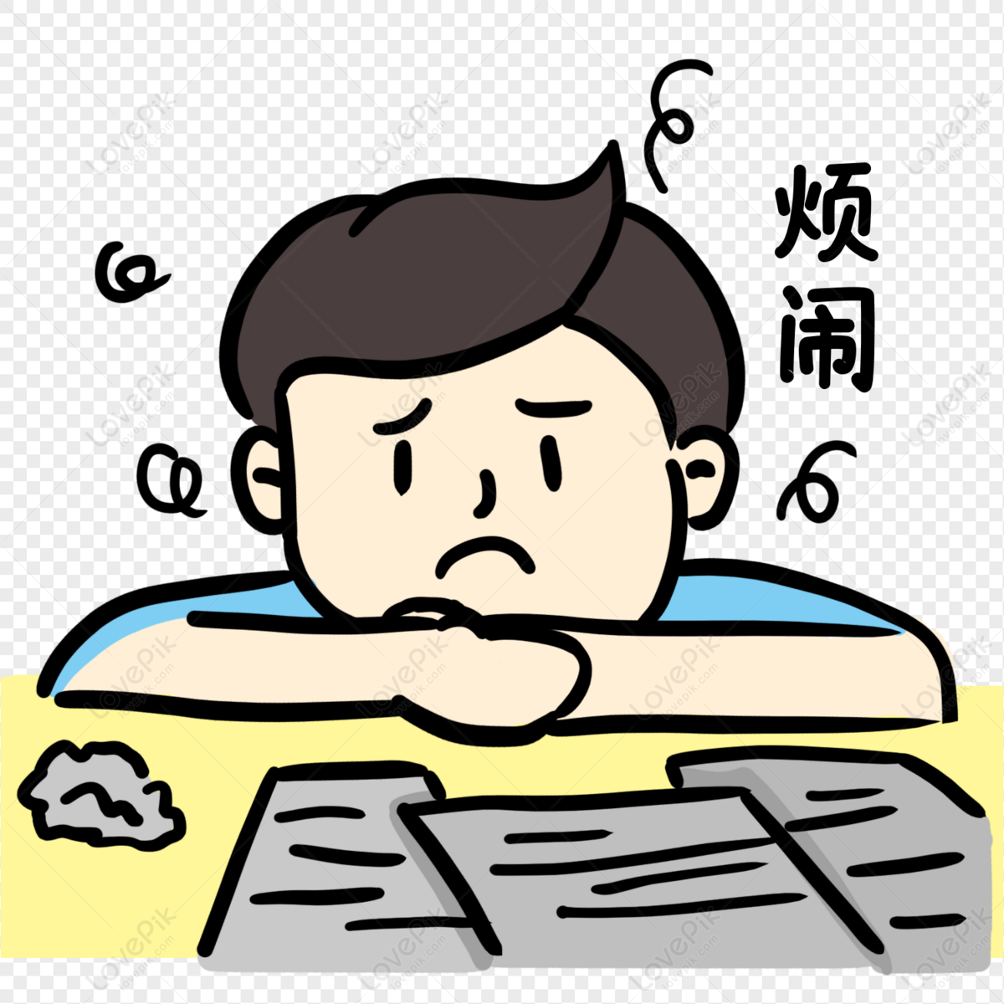
<
他对自己没有多少信心，没有别人帮忙他____很难完成任务

Slide 6
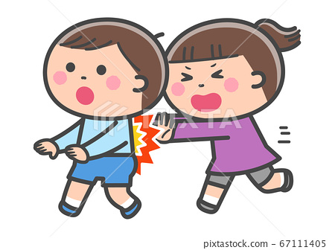

Slide 7

推.V
他决定今天先睡觉，所有的问题先推到明天再说
Notes:
02

Slide 8
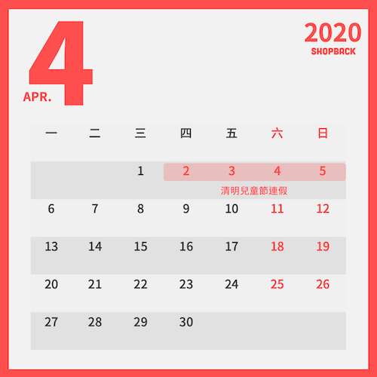
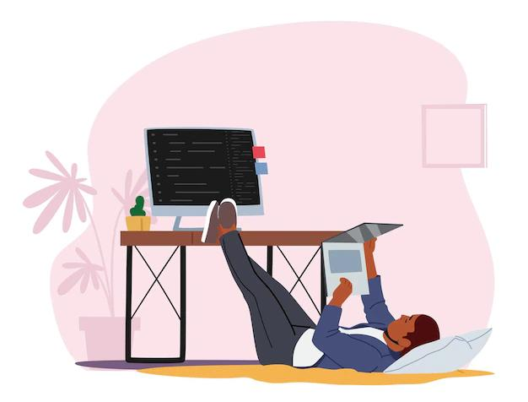
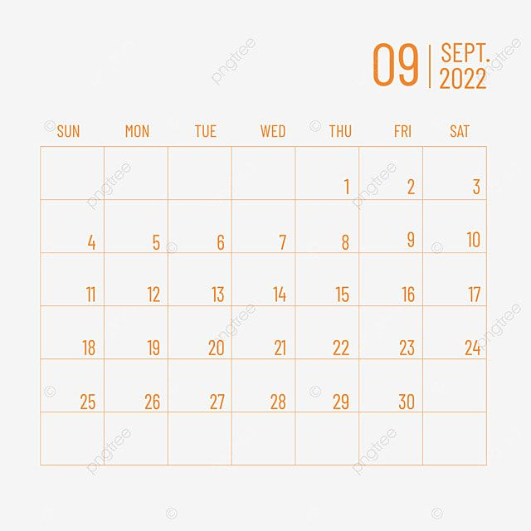
推.V
因为新冠的问题，这个活动被推迟了好久
Notes:
02

Slide 9
你曾经有把什么事情推到好几天后的呢?

Slide 10
你曾经有什么活动因为新冠而被推迟的呢?

Slide 11

推.V
他把这份工作推掉了
Notes:
02

Slide 12
你会推掉哪些工作呢?

Slide 13
怎么不失礼貌地推掉老板派来的工作呢?

Slide 14
小组:
一个人当老板派工作
其他人负责推掉老板派的工作，或推给其他人

Slide 15

预习.V
他在上这课之前就已经把这课预习完了

Slide 16

预习.V
她觉得在上课前预习，课后复习，
能够让学习的效果更好，但是她懒得做

Slide 17
预习有哪些好处呢?

Slide 18

重点.N
老师特别说这一段是考试的重点，需要记得

Slide 19

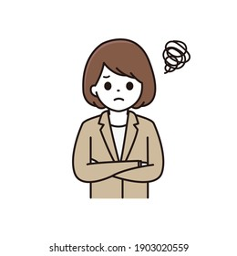
重点.N
他的问题是说话的时候容易找不到重点，
或是失去重点

Slide 20
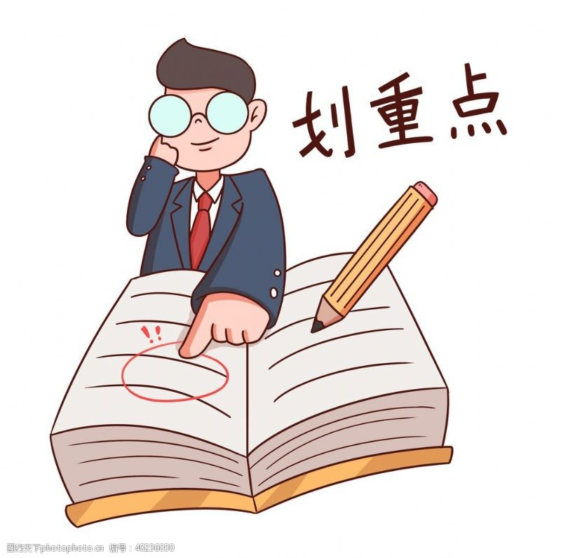
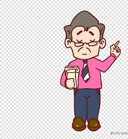
重点.N
他很容易能从教授的话中抓到重点，
因此学习效果很好

Slide 21
在看书或学习新知识时，你会怎么找到重点呢?

Slide 22
你觉得上大学的重点是什么呢?

Slide 23
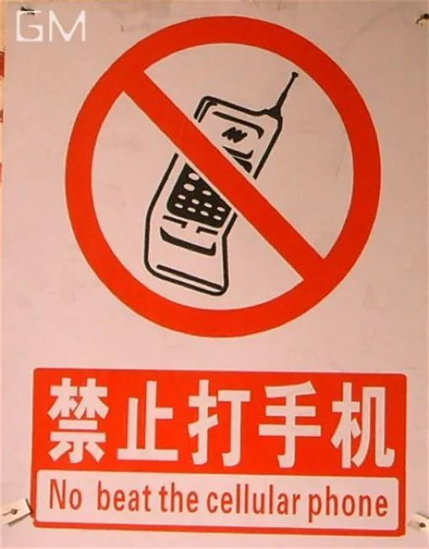
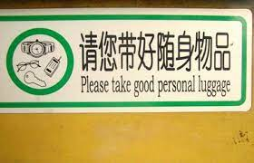
马虎.ADJ
这个翻译公司在翻译的时候特别马虎，很多地方都
没有翻译对

Slide 24
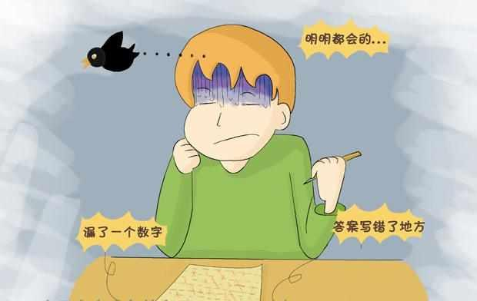
马虎.ADJ
他在考试的时候太马虎了，他在写答案的时候不小心
把第三题的答案填到第四题，之后的答案也全填错了

Slide 25
你觉得自己对待什么事情最马虎呢?

Slide 26
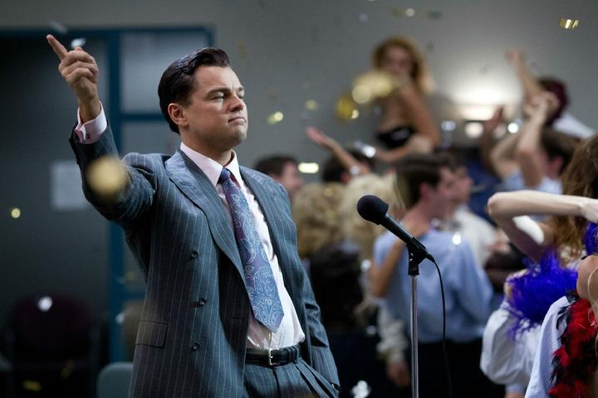
自信.ADJ
他很自信地表示自己能完成这个工作

Slide 27
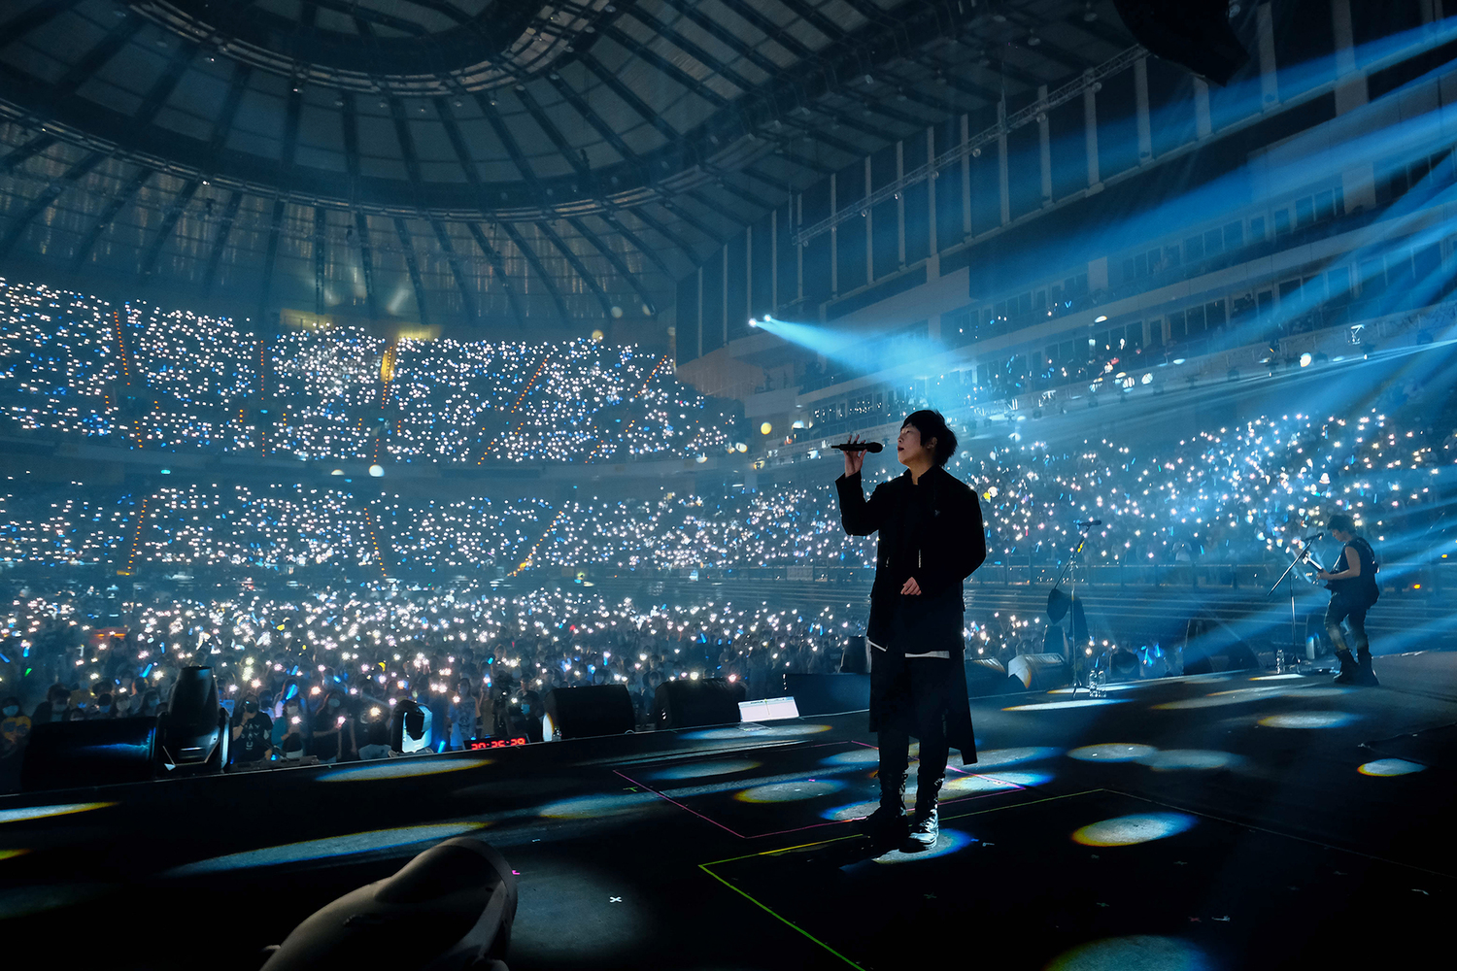
自信.ADJ
他在舞台上表现出非常自信的样子

Slide 28
你在哪些地方或时候能表现得非常有自信呢?

Slide 29

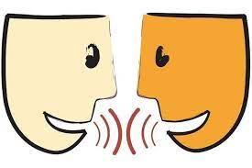
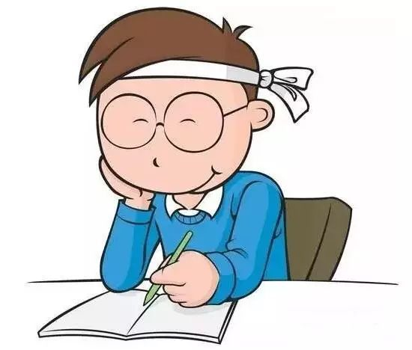
拿……来说
拿
concrete example
来说
观点
，
每个人学习的方式都不太一样，拿他来说，他就很喜欢在上课前预习课本

Slide 30
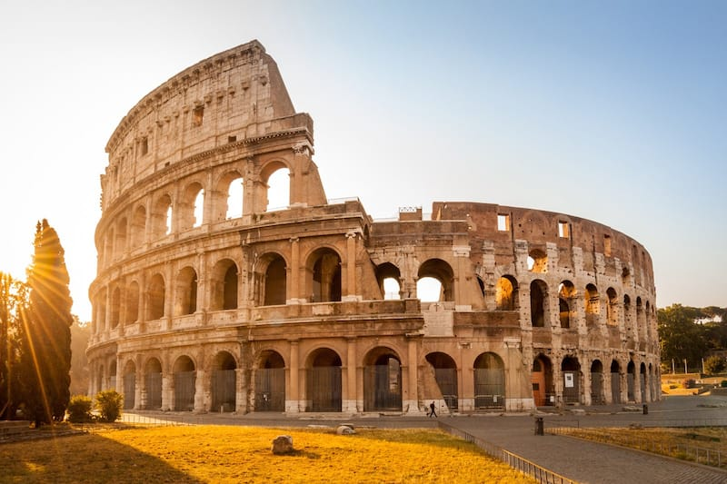
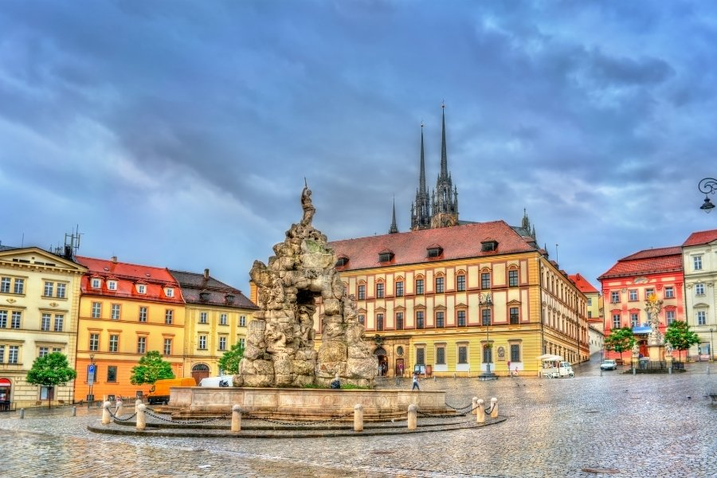
拿……来说
各地的天气差别很大，拿欧洲来说，布偶诺的天气就跟罗马的不太一样

Slide 31
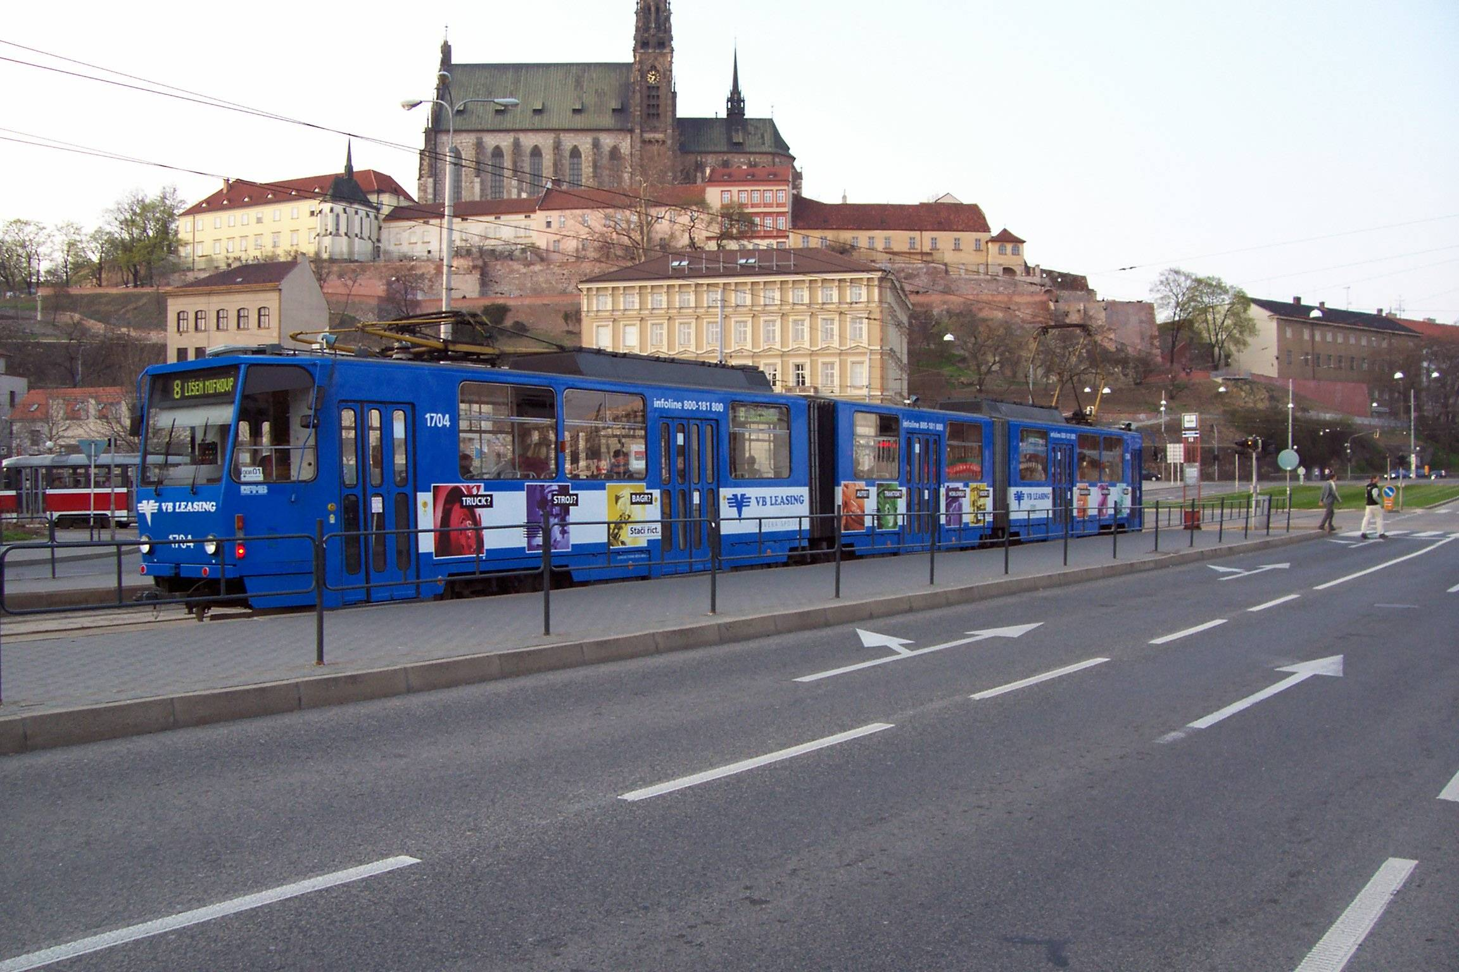
拿……来说
欧洲的交通很方便，拿布尔诺来说，这里就有很方便的公共交通

Slide 32
要怎么找到一篇文章的重点呢?
拿……来说

Slide 33
请问一下你的同学，对你们彼此来说，工作的意义是什么呢?
拿……来说

Slide 34

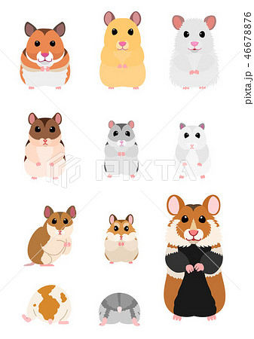
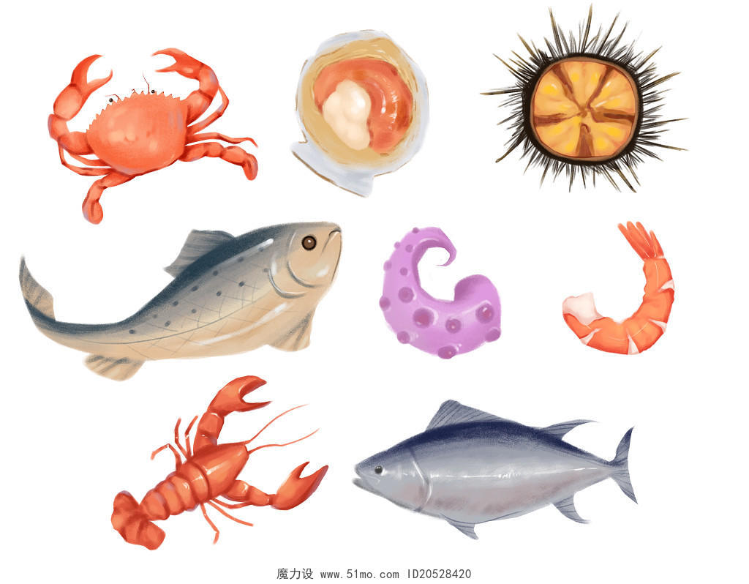
拿……来说
例如
比如
具体
正式
口语
给出例子
给出相同种类
不同种类

Slide 35
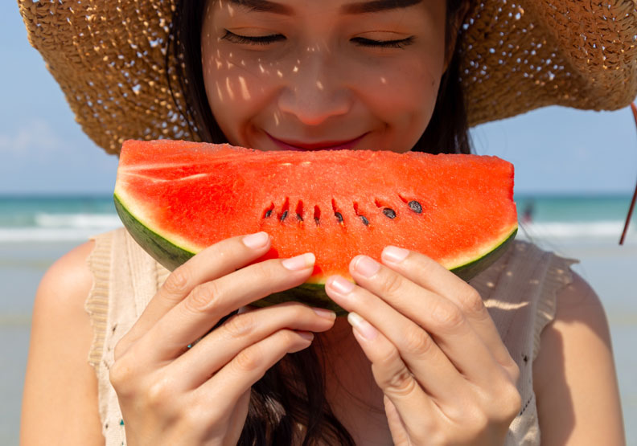
拿……来说
我在不同的季节喜欢吃不同的水果，
拿夏天来说，我喜欢吃西瓜
具体
给出例子

Slide 36
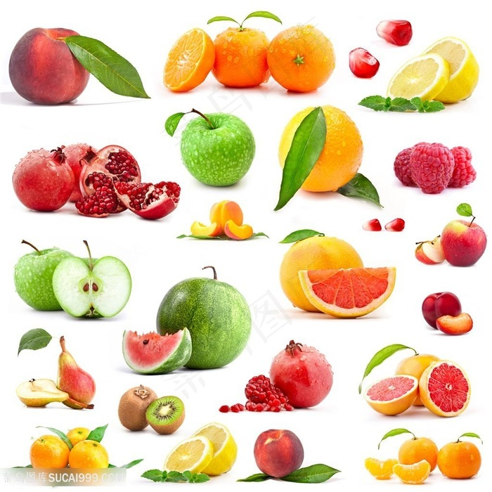
例如
我喜欢吃很多水果，
例如:香蕉、苹果等等
比较正式
给出相同种类

Slide 37
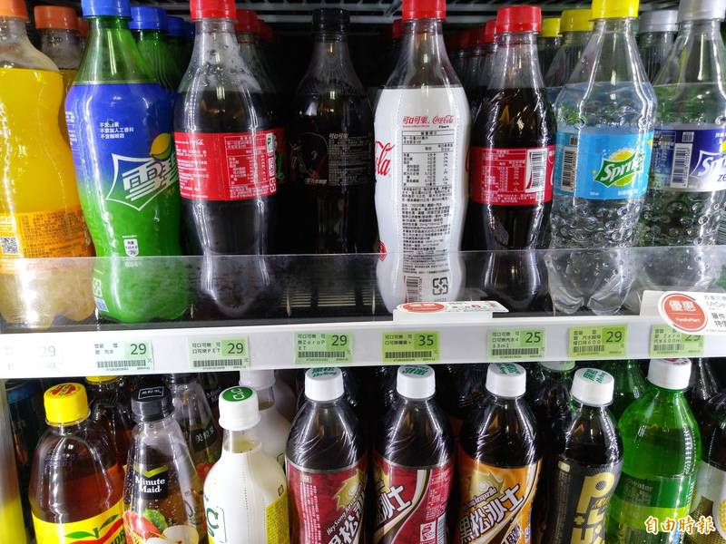
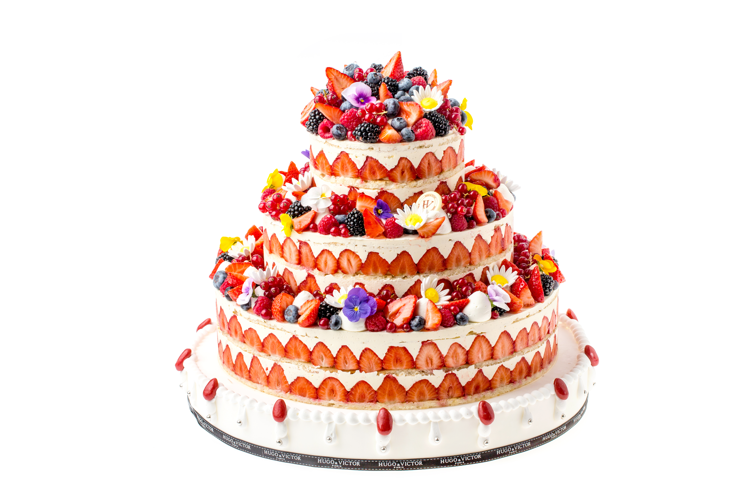
比如
我们需要为了派对多准备一些东西，
比如饮料、点心等等
比较口语
不同种类
Notes:
01(0412)

Slide 38
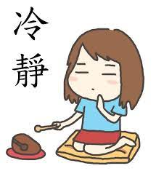
冷静.ADJ
他是一个很冷静的人，遇到什么事情都不会乱

Slide 39

冷静.ADJ
你冷静一点!你已经喝太多了!

Slide 40
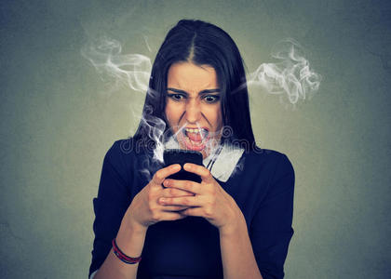
冷静.ADJ
她很少失去冷静，但知道自己被戴绿帽之后，
她完全控制不住

Slide 41
你觉得在什么时候冷静非常重要呢?
拿……来说

Slide 42
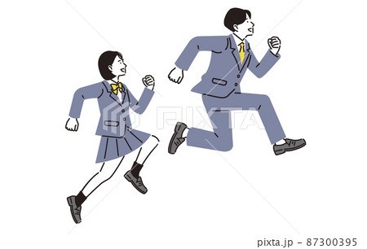
输.V
在上次比赛中，她输给了他

Slide 43
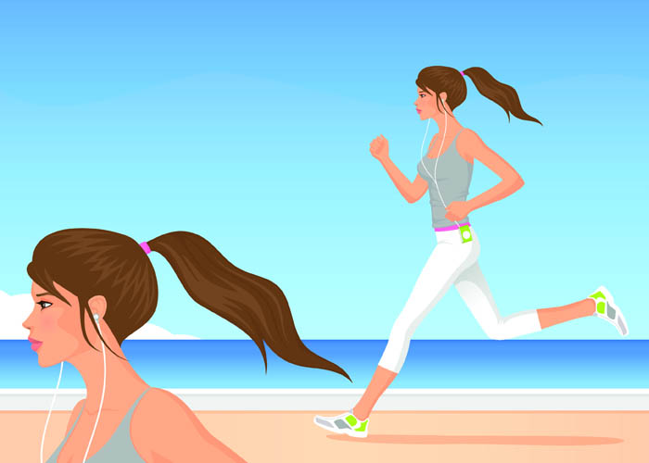
输.V
她不想输，为了不当输家，她非常努力的练习

Slide 44
有哪些办法能避免输掉比赛呢?

Slide 45
输赢有什么意义呢?

Slide 46
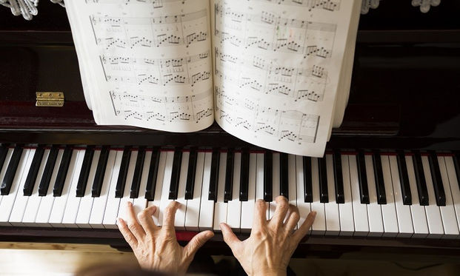
重视.V
他的家人很重视音乐的教育，因此很早就安排他去学了钢琴

Slide 47
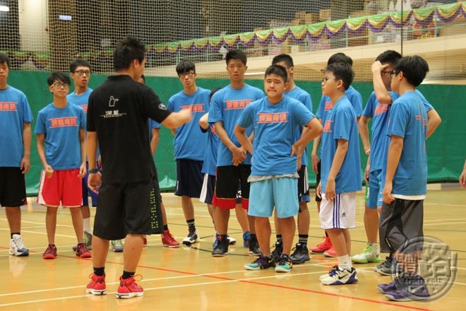
重视.V
那个教练很重视平时的练习，因此他们平常都很努力

Slide 48
你重视哪些东西呢?

